Slide 1
RCG2032 Ocupação Humana e Recurso Terapêutico - Brincar
Ocupação Fundamental na Infância: BRINCAR
Profa. Dra. Luzia Iara Pfeifer
Profa. Dra. Maria Paula Panúncio-Pinto
Departamento de Ciências da Saúde
FMRP-USP

Slide 2
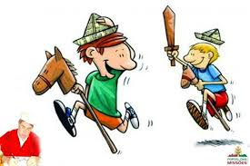
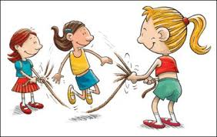
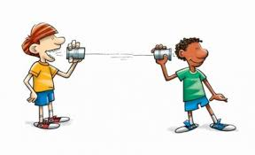
MEIO
Ocupação Humana
Recurso Terapêutico
BRINCAR
FIM

Slide 3
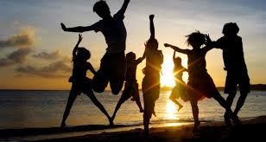
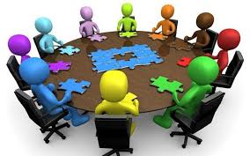
Viver uma vida PLENA
A Terapia Ocupacional pode ser definida como uma profissão que visa capacitar as pessoas a viver em sua plenitude.
Da perspectiva ocupacional, uma vida plena significa a oportunidade de envolver-se em atividades que a pessoa quer e precisa fazer, não importando sua condição de saúde, social, seu estilo de vida, ou o contexto em que encontre.
A Terapia Ocupacional é uma profissão cujo objetivo principal é tornar as pessoas capazes de participar das ocupações da vida cotidiana.
A participação em ocupações cotidianas permite que as pessoas construam sua identidade, saúde e bem estar.
USA, 2014

Slide 4
Viver uma vida PLENA
ALTERAÇÕES
estrutura e/ou funções do corpo
condições físicas ou mentais (saúde)
As pessoas podem sofrer restrições ou impedimentos na participação em ocupações
RESTRIÇÕES
criadas pelo ambiente
físico, social, atitudinal, legal
Compreensão a partir de definições da CIF http://www3.who.int/icf/icftemplate.cfm
Terapia ocupacional é uma profissão de saúde centrada no cliente, preocupada em promover a saúde e o bem estar através da ocupação.
O principal objetivo da terapia ocupacional é facilitar a participação das pessoas em suas atividades cotidianas/diárias.
WFOT, 2011

Slide 5
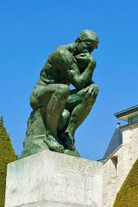
Viver uma vida PLENA
Terapeutas ocupacionais alcançam este objetivo trabalhando com indivíduos e comunidades para ampliar/favorecer suas possibilidades de engajamento nas ocupações que eles querem, precisam ou espera-se que façam...
...seja pela modificação da ocupação ou dos ambientes, para facilitar e dar suporte ao seu engajamento ocupacional.
“ocupação” refere-se às varias atividades cotidianas que as pessoas realizam como indivíduos, em família e nas comunidades para ocupar seu tempo e trazer significado e propósito à vida.
Ocupações incluem coisas que as pessoas precisam, querem e espera-se que façam.
WFOT, 2011

Slide 6
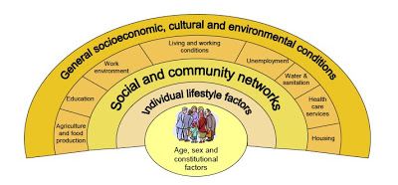
Viver uma vida PLENA
As atividades humanas desenvolvidas no dia-a-dia (COTIDIANO) são o que chamamos de ocupações, e elas são os blocos de construção da nossa saúde física, psicológica, emocional e espiritual.
A ocupação também tem sido considerada como um dos Determinantes Sociais da Saúde (DSS)
USA, 2014
WHO, 2008, 2011, 2012
Os processos saúde-doença são determinados também por fatores socioeconômicos, políticos, culturais, de gênero, étnicos, entre outros que influenciam e impactam diretamente a saúde de pessoas e populações
TOWNSEND, MARVAL, 2013

Slide 7
Ocupações X Infância
Ocupações: atividades cotidianas nas quais as crianças se envolvem
Ocupações
propósito
Criança
Cuidadores
Contextos e Ambiente
Domínios da Terapia Ocupacional
Fatores do cliente
significado
utilidade
Habilidades de desempenho
Padrões de desempenho
diferentes contextos
INFLUENCIADAS
AOTA, 2014
fatores do cliente
ao longo do tempo
habilidades de desempenho
padrões de desempenho

Slide 8
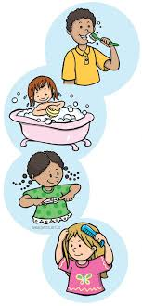
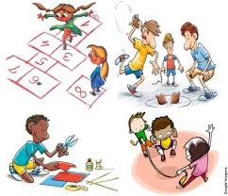
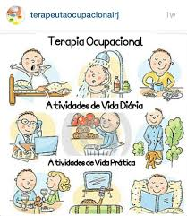
Ocupações Fundamentais
Atividades de Vida Diária – AVDs
Atividades Instrumentais de Vida Diária – AIVDs
Brincar
Educação
Trabalho
Lazer
Participação Social
Sono e descanso

Slide 9
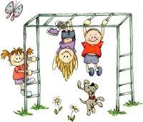
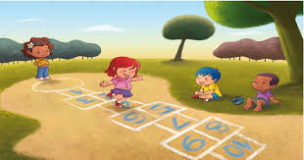
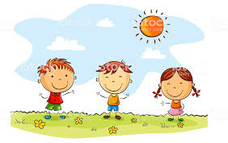
BRINCAR
motor
Ajuda a organizar os sistemas neuronais que mediam o desenvolvimento
Incentiva a liberação de dopamina e diminui os índices de cortisol
social
emocional
cognitivo
FELIZ
Comportamento
Lúdico
WANG, AAMODT, 2012; GASKILL, PERRY, 2014

Slide 10
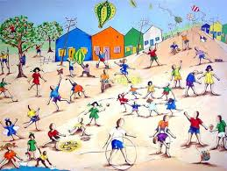
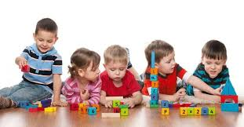
Evolução do Comportamento Lúdico
Olha, toca, cheira, escuta, leva à boca, move-se
Pega, manipula
Estimulação
Respostas sensoriais
Ação Lúdica
Experimenta situação de causa e efeito
Permanência de objeto
Brinca com adulto e sozinha
atenção
APRENDIZAGEM
curiosidade
Atitude lúdica
interesse
FERLAND, 2006

Slide 11
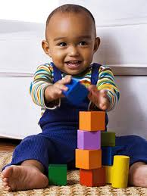
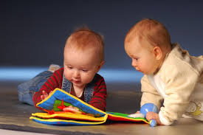
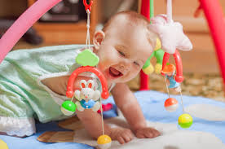
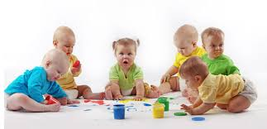
Primeira ocupação da infância
motoras
Processo mais importante que o produto
sensoriais
Habilidades
perceptivas
cognitivas
Espontâneo
Não- obrigatório Engajamento ativo
Reflete Transcende realidade
Divertido, Imprevisível Agradável
Controlado por quem brinca

Slide 12
Ocupação Fundamental
BRINCAR
Atividade Significativa
Desenvolvimento de
habilidades
Estruturas do Corpo
Funções do Corpo
Porque algumas crianças não brincam?
Fatores do
Cliente
Valores
Crenças
Espiritualidade
AOTA, 2014

Slide 13
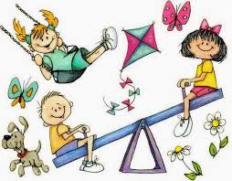
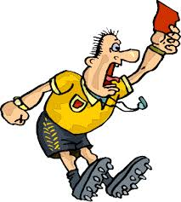
AOTA, 2014
Estruturas do Corpo
Funções do Corpo
Fatores do
Cliente
Valores
Crenças
Permitem
Favorecem
Propiciam
Oportunizam
Espiritualidade
INFLUENCIAM
AFETAM
BRINCAR
Proíbem
Dificultam
Atrapalham
Impedem
Habilidades de desempenho

Slide 14
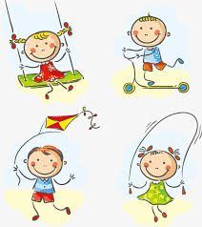
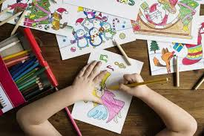
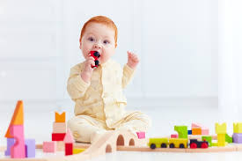
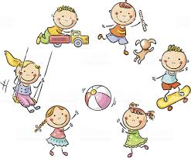
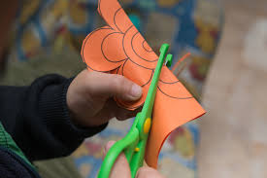
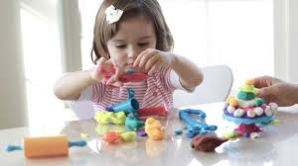
jogar bola
coordenação motora grossa
Habilidades de desempenho
correr
pular
escalar
MOTORAS
rabiscar
recortar
coordenação motora fina
desenhar
modelar

Slide 15
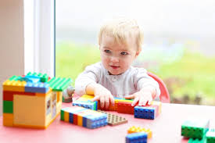
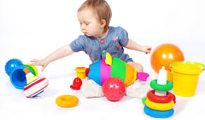
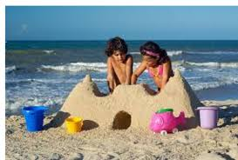
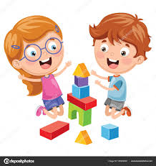
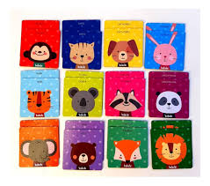
Coordenação Viso- motora: encaixe de formas
Habilidades de desempenho
PROCESSUAIS
Sensorial: memória visual e auditiva; texturas
Cognitivo: memória, atenção, foco

Slide 16
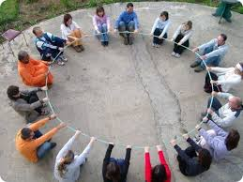
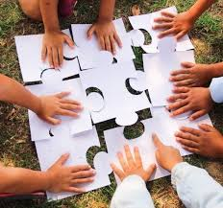
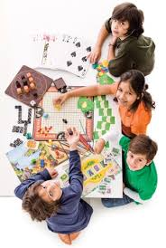
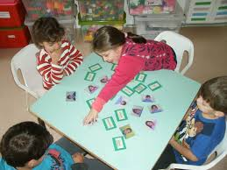
Habilidades de desempenho
Regras
Respeito
Cooperação
Empatia
Revezamento
INTERAÇÃO
SOCIAL

Slide 17
CONTEXTOS
AMBIENTES
CULTURAL
TEMPORAL
VIRTUAL
FÍSICO
SOCIAL
PESSOAL
AOTA, 2014

Slide 18
AMBIENTE/CONTEXTO E SUAS INFLUENCIAS SOBRE O
BRINCAR
CONTEXTO PESSOAL
Permitem
Favorecem
Propiciam
Oportunizam
AMBIENTE FÍSICO
Proíbem
Dificultam
Atrapalham
Impedem
AMBIENTE
SOCIAL

Slide 19
Tipos de Brincadeiras
SENSÓRIO- MOTORAS
MOTORAS GLOBAIS
MOTORAS FINAS
VISO-MOTORAS
INTERPRETAÇÃO
FAZ DE CONTA

Slide 20
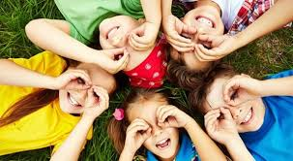
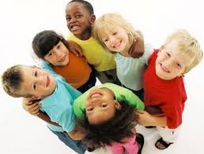
BRINCAR
ELEMENTOS
REPETITIVOS
BRINCADEIRA
organizar os sistemas neuronais
DESENVOLVIMENTO
motor
cognitivo
social
emocional
dopamina
GASKILL ;PERRY, 2014
cortisol
WANG, AAMODT, 2012

Slide 21
Demandas da Atividade/Ocupação: analisando brincadeiras e brinquedos
Ações
Funções do
Relevância e
necessárias e
importância
corpo
habilidades de
para o cliente
necessárias
desempenho
Objetos usados
Estruturas do
Sequenciamento
e suas
corpo necessárias
e tempo
propriedades
Demandas
Demandas sociais
espaciais
Ambiente físico
Ambiente social
+
contexto virtual e cultural
AOTA, 2014

Slide 22
?
?

Slide 23
Referências
AOTA. American Association of Occupational Therapy. Occupational Therapy Practice Framework: Domain & Process. 3rd Edition. The American Journal of Occupational Therapy. Volume 68(Supplement 1), March/April 2014.
FERLAND, F. O modelo lúdico: a utilização do potencial terapêutico do brincar. Temas do Desenvolvimento, v. 14, n. 81, p. 50-55, 2005
GASKILL, R; PERRY, B. The Neurobiological Power of Play Using the Neurosequential Model of Therapeutics to Guide Play in the Healing Process. In: Cathy A. Malchiodi and David A. Crenshaw. Creative Arts and Play Therapy for Attachment Problems. 2014
USA. University Southern California. Disponível em http://chan.usc.edu/about-us/os-and-ot - Acessado em 17/11/2014
WANG, S.; AAMODT, S.. Play, Stress, and the Learning Brain. Cerebrum, september, 2012. p 1-12. Disponível em http://dana.org/Cerebrum/2012/Play,_Stress,_and_the_Learning_Brain/
WFOT. Statement on Occupational Therapy. Council Meeting, 2011.
WFOT. Position Statement on Human Rights. Council Meeting, 2006
.
WFOT. Statement on Occupational Therapy. Council Meeting, 2011.
WHO. Commission on Social Determinants of Health CSDH. Closing the gap in a generation: health equity through action on the social determinants of health. Final Report of the Commission on Social Determinants of Health. Geneva: World Health Organization, 2008.
WHO. Social Determinants of Health. Report by the Secretariat. 132nd session. Geneva: World Health Organization, November, 2011.
WHO. Outcome of World Conference on Social determinants of Health. The Sixty-fifth World Health Assembly. Report on The World Conference on Social determinants of Health. Rio de Janeiro, Brazil: World Health Organization, 2012.

